Slide 1
Apresentação UC9
Mauricio de Souza Sant Anna

Slide 2
Esse projeto foi feito para um e-commerce de games,
venda de jogos e ingressos para eventos,
e toda a experiencia de jogar online em grupos e compra de diversos acessórios

Slide 3
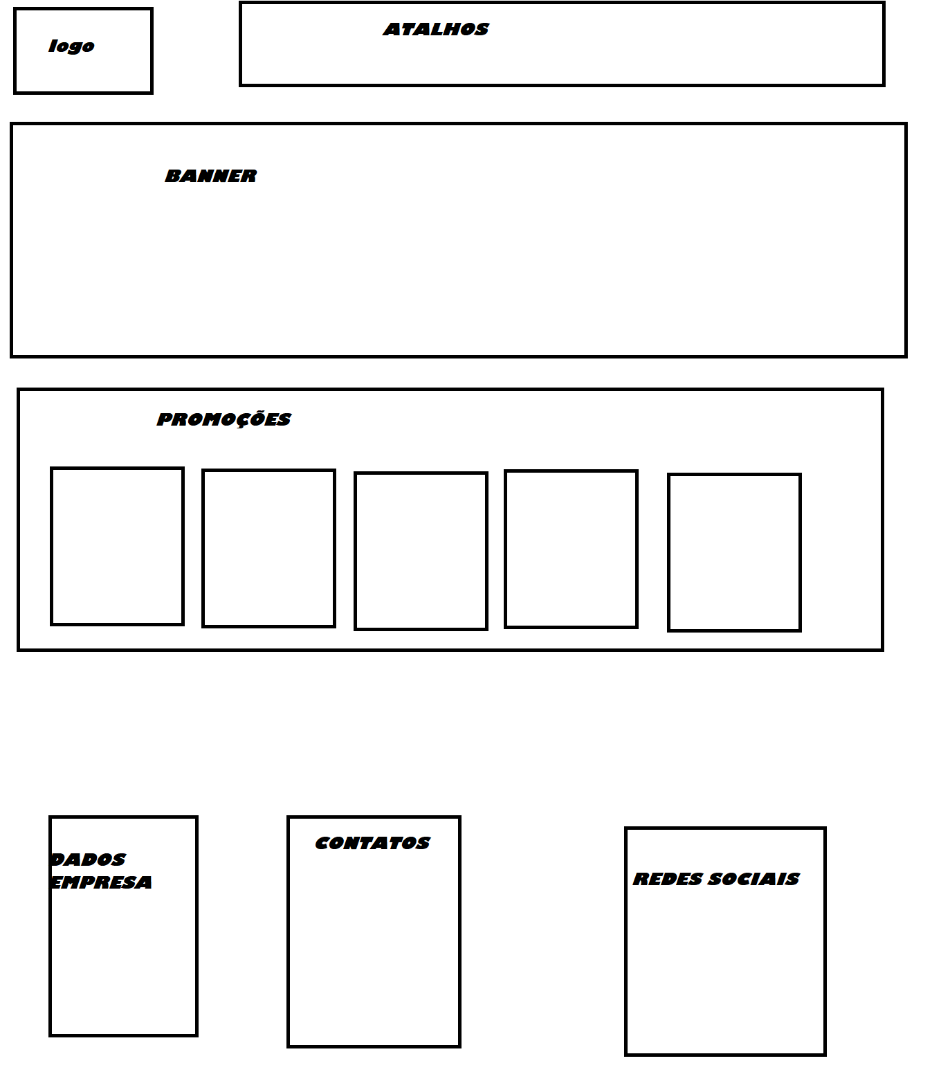
Protótipo do projeto Protótipo feito para a avaliação do cliente.
RAFE

Slide 4
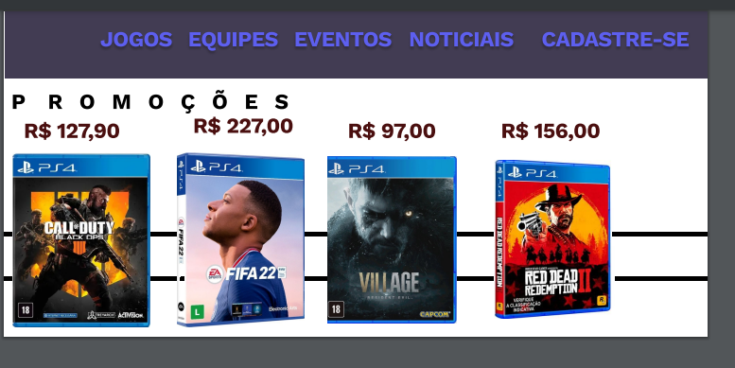
Categorias de itens com exemplos de produtos para melhor entendimento e facilidade para os não muito familiarizados com o tema; ▪ Barra final com fundo preto contendo informações referentes ao funcionamento do site e contatos;
LAYOUT DESKTOP
1920 PX

Slide 5
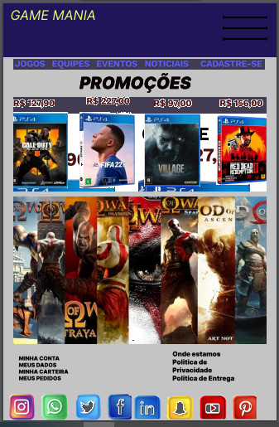
Adaptação de praticamente nenhum diferencial,
apenas diminuindo o número de itens na classe ‘promoções’ e adaptando os itens da ‘Categoria”
para que não ficassem de tamanho ilegível;
LAYOUT TABLET
768 PX

Slide 6
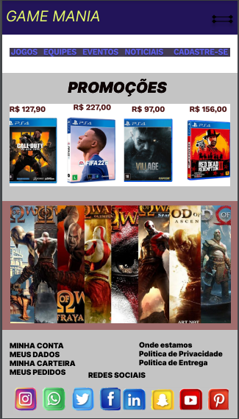
Como o tamanho da tela diminuíra muito, é necessário agora reorganizar os itens para que os mesmos fiquem de forma mais
claro e grande o suficiente para que o consumidor consiga ter acesso as informações de forma legível;
LAYOUT MOBILE
320 PX

